Slide 1
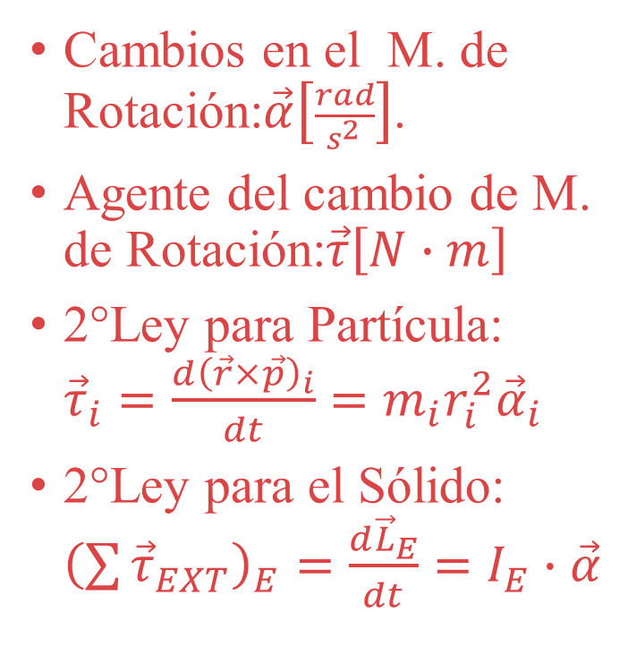
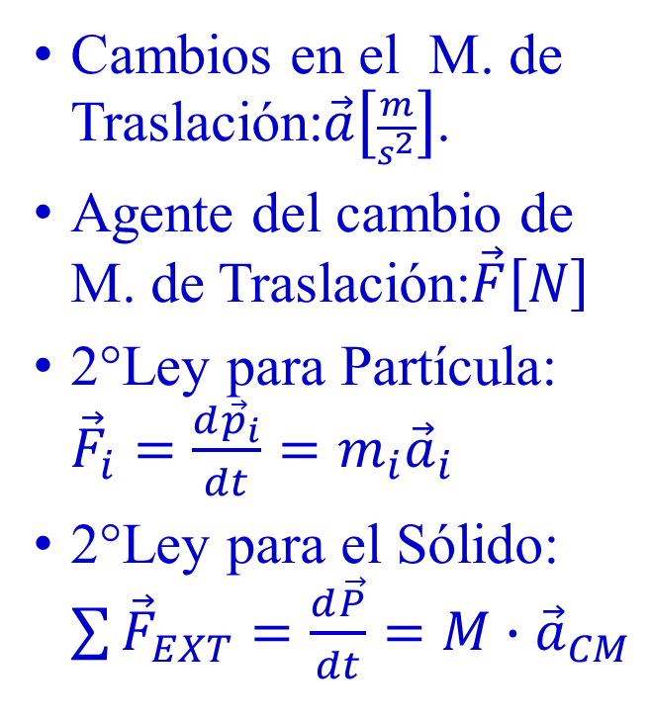
Traslación y Rotación
Cambios en el M. de Traslación:$\vec{a}\left[\frac{m}{s^{2}}\right]$.
Agente del cambio de M. de Traslación:$\vec{F}\left[N\right]$
2°Ley para Partícula: ${\vec{F}}_{i}=\frac{d{\vec{p}}_{i}}{dt}=m_{i}{\vec{a}}_{i}$
2°Ley para el Sólido: $\sum{{\vec{F}}_{EXT}}=\frac{d\vec{P}}{dt}=M{∙\vec{a}}_{CM}$
Cambios en el M. de Rotación:$\vec{α}\left[\frac{rad}{s^{2}}\right]$.
Agente del cambio de M. de Rotación:$\vec{τ}\left[N∙m\right]$
2°Ley para Partícula: ${\vec{τ}}_{i}=\frac{d{\left(\vec{r}×\vec{p}\right)}_{i}}{dt}=m_{i}r_{i}^{2}{\vec{α}}_{i}$
2°Ley para el Sólido: ${\left(\sum{{\vec{τ}}_{EXT}}\right)}_{E}=\frac{d{\vec{L}}_{E}}{dt}=I_{E}∙\vec{α}$

Slide 2

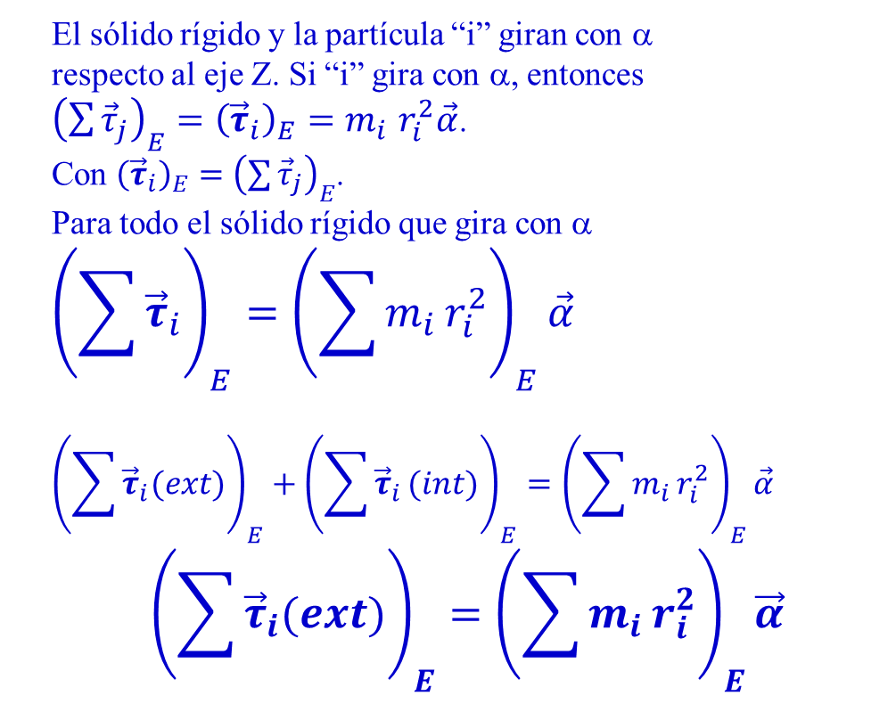




2°Ley de Newton para el movimiento de rotación de una partícula
El sólido rígido y la partícula “i” giran con α
respecto al eje Z. Si “i” gira con α, entonces
${\left(\sum{{\vec{τ}}_{j}}\right)}_{E}={\left({\vec{τ}}_{i}\right)}_{E}{=m}_{i}r_{i}^{2}\vec{α}$.
Con ${\left({\vec{τ}}_{i}\right)}_{E}={\left(\sum{{\vec{τ}}_{j}}\right)}_{E}$.
Para todo el sólido rígido que gira con α
$${\left(\sum{{\vec{τ}}_{i}}\right)}_{E}={\left(\sum{m_{i}}r_{i}^{2}\right)}_{E}\vec{α}$$
$${\left(\sum{{\vec{τ}}_{i}(ext)}\right)}_{E}+{\left(\sum{{\vec{τ}}_{i}}(int)\right)}_{E}={\left(\sum{m_{i}}r_{i}^{2}\right)}_{E}\vec{α}$$
$${\left(\sum{{\vec{τ}}_{i}(ext)}\right)}_{E}={\left(\sum{m_{i}}r_{i}^{2}\right)}_{E}\vec{α}$$
$E$je
$$Solido Rígido$$
$$r_{i}$$
$$m_{i}$$
0
$$E$$

Slide 3
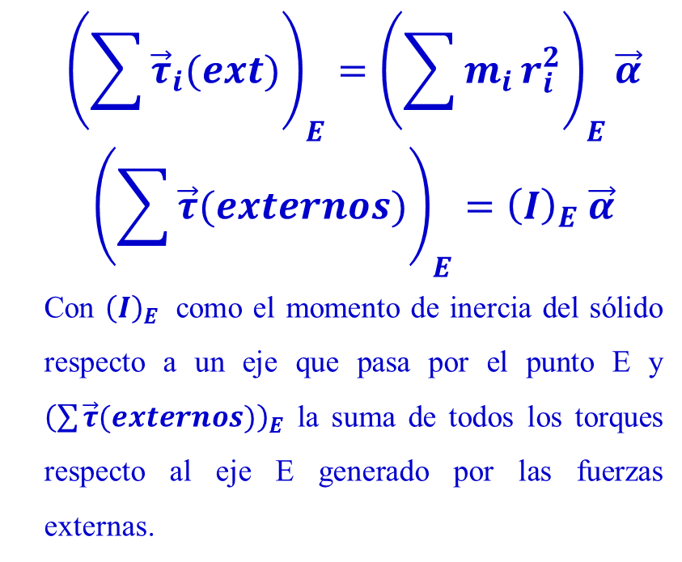
2°Ley de Newton para el movimiento de rotación de una partícula
$${\left(\sum{{\vec{τ}}_{i}(ext)}\right)}_{E}={\left(\sum{m_{i}}r_{i}^{2}\right)}_{E}\vec{α}$$
$${\left(\sum{\vec{τ}(externos)}\right)}_{E}={\left(I\right)}_{E} \vec{α}$$
Con ${\left(I\right)}_{E}$ como el momento de inercia del sólido respecto a un eje que pasa por el punto E y ${\left(\sum{\vec{τ}(externos)}\right)}_{E}$ la suma de todos los torques respecto al eje E generado por las fuerzas externas.
$E$je
$$Solido Rígido$$
$$r_{i}$$
$$m_{i}$$
$$E$$

Slide 4
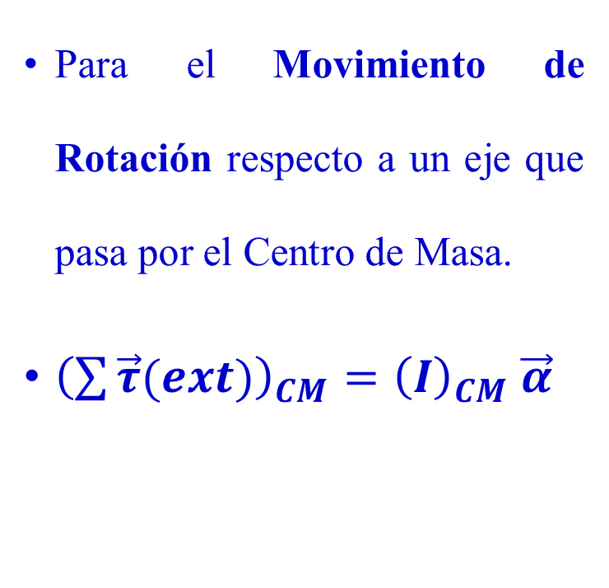
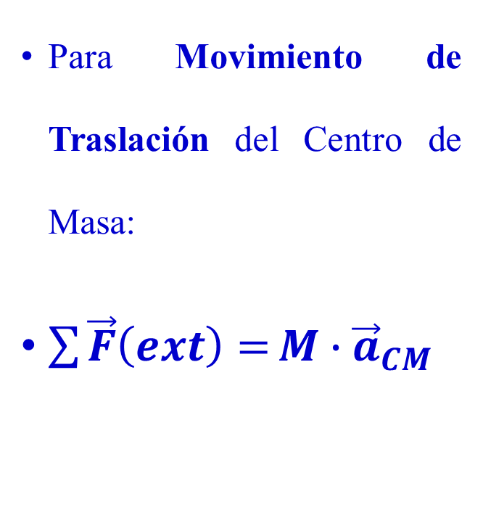
Segunda Ley de Newton
Para Movimiento de Traslación del Centro de Masa:
$\sum{\vec{F}\left(ext\right)=}M∙{\vec{a}}_{CM}$
Para el Movimiento de Rotación respecto a un eje que pasa por el Centro de Masa.
${\left(\sum{\vec{τ}(ext)}\right)}_{CM}={\left(I\right)}_{CM} \vec{α}$

Slide 5
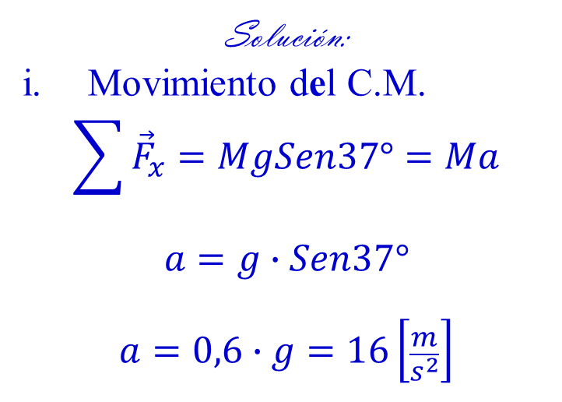
Problema : Una esfera (M,R) desciende por un plano liso de 37° de inclinación. Si M resbala sin rodar, determinar la aceleración del Centro de Masa de la esfera.
Solución:
Movimiento del C.M.
$$\sum{{\vec{F}}_{x}}=MgSen37°=Ma$$
$$a=g∙Sen37°$$
$$a=0,6∙g=16\left[\frac{m}{s^{2}}\right]$$

Slide 6
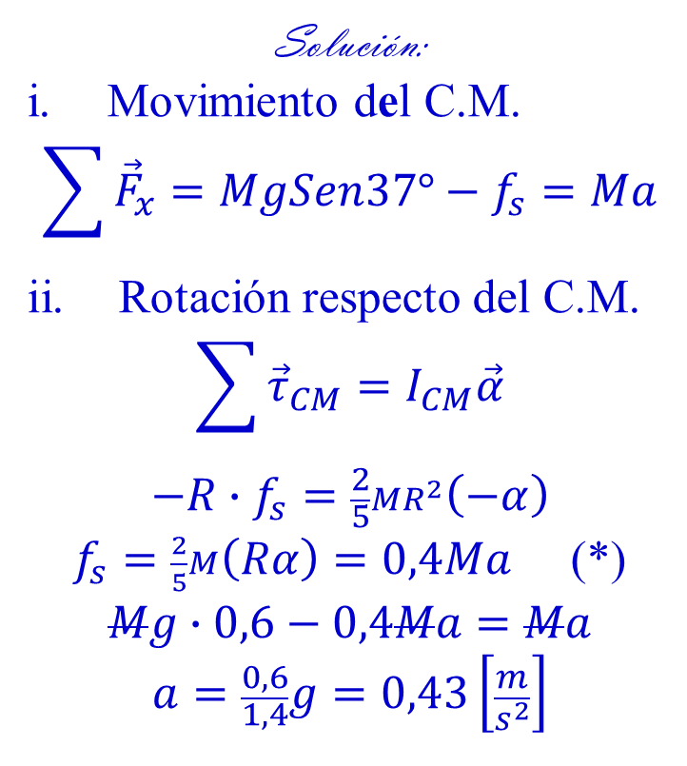
Problema : Una esfera (M,R) rueda sin resbalar por un plano de 37° de inclinación. Determinar la aceleración del Centro de Masa de la esfera.
Solución:
Movimiento del C.M.
$$\sum{{\vec{F}}_{x}}=MgSen37°−f_{s}=Ma$$
Rotación respecto del C.M.
$$\sum{{\vec{τ}}_{CM}}=I_{CM}\vec{α}$$
$$−{R∙f}_{s}=\frac{2}{5}MR^{2}\left(−α\right)$$
$f_{s}=\frac{2}{5}M\left(Rα\right)=0,4Ma$ (*)
$Mg∙0,6−0,4Ma=Ma$
$$a=\frac{0,6}{1,4}g=0,43\left[\frac{m}{s^{2}}\right]$$

Slide 7
Problema
Un disco (M,R,d,I₀=⅟₂MR² ) se utiliza como un yo-yo, al enrollarse en él un cuerda, como se muestra en la figura. Determinar la aceleración del Centro de Masa del Cilindro cuando desciende y la tensión de la cuerda
R

Slide 8
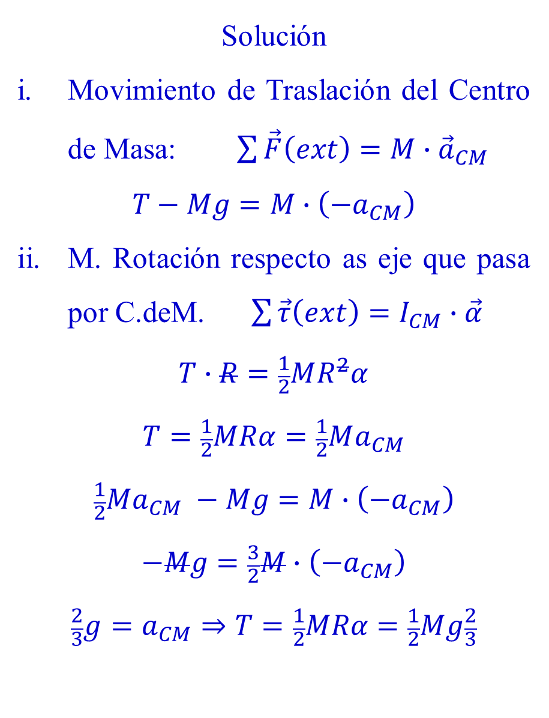
Solución
Movimiento de Traslación del Centro de Masa: $\sum{\vec{F}\left(ext\right)=M∙{\vec{a}}_{CM}}$
$$T−Mg=M∙\left(−a_{CM}\right)$$
M. Rotación respecto as eje que pasa por C.deM. $\sum{\vec{τ}\left(ext\right)=I_{CM}∙\vec{α}}$
$$T∙R=\frac{1}{2}MR^{2}α$$
$$T=\frac{1}{2}MRα=\frac{1}{2}Ma_{CM}$$
$$\frac{1}{2}Ma_{CM} −Mg=M∙\left(−a_{CM}\right)$$
$$−Mg=\frac{3}{2}M∙\left(−a_{CM}\right)$$
$$\frac{2}{3}g=a_{CM}⇒T=\frac{1}{2}MRα=\frac{1}{2}Mg\frac{2}{3}$$
R

